Slide 1

Controle Social e CGU
Juntos pelo bem de todos

Slide 2

Sozinhos vamos mais rápido.
Juntos, vamos mais longe.
(Provérbio africano)

Slide 3

Controle Social e CGU: Juntos pelo bem de todos.
Cada cidadão, conselheiro, servidor público ou agente de controle é uma pequena parte de um todo que pode — e deve — se unir para promover mudanças.
A Controladoria-Geral da União (CGU) convida você a se perceber como ator da ação pública, reconhecendo que um gesto, por menor que pareça, pode impulsionar a transformação.
Notes:
.

Slide 4
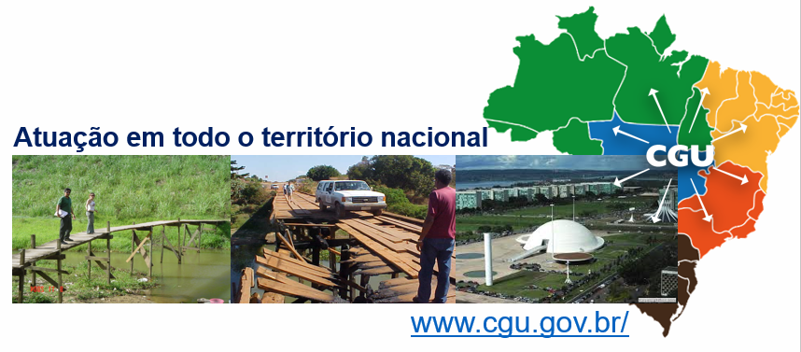
Controladoria-Geral da União
Notes:
.
A Controladoria-Geral da União (CGU) promove ações de fomento ao controle social porque reconhece que a participação cidadã é um elemento estratégico para garantir a integridade e a efetividade das políticas públicas.
Alinhada à sua visão de promover a integridade e o enfrentamento à corrupção para que o governo federal entregue serviços públicos de qualidade, a CGU compreende que cidadãos bem informados e atuantes fortalecem a prevenção de irregularidades e estimulam a transparência.
Ao mesmo tempo, ao incentivar o controle social, a instituição reafirma sua missão de ser um órgão de excelência e protagonista na promoção da integridade pública e privada.

Slide 5

A cada ano a CGU reconhece ainda mais a importância da participação ativa dos cidadãos e principalmente dos conselhos para a construção, execução e monitoramento de políticas públicas
Notes:
As ações de controle social fortalecem a atuação integrada da CGU em todo o ciclo da política pública, valorizando a diversidade e a escuta ativa da sociedade como pilares de uma gestão pública mais ética, responsiva e transformadora

Slide 6

Agentes atuantes na fiscalização e controle:
CGU, CGE, CGM, PF...
TCU, TCE, MP, PJ...
Conselhos de Políticas Públicas
Avaliar os impactos das políticas públicas nas vidas das pessoas!

Slide 7

CONTROLE SOCIAL
é a forma pela qual a sociedade participa do acompanhamento, fiscalização e avaliação da gestão pública.
É o cidadão como agente ativo na construção de políticas públicas que atendam de fato às necessidades da população.
Essa participação pode ocorrer individualmente, ou coletivamente, por meio de organizações da sociedade civil e, especialmente, dos conselhos de políticas públicas.
Notes:
O controle social, portanto, não é oposição ao Estado — é cooperação qualificada. Ele amplia a legitimidade das decisões públicas, fortalece o combate à corrupção e promove um governo mais sensível às realidades locais. Quando sociedade e governo caminham juntos, é possível alcançar políticas mais justas, inclusivas e efetivas.

Slide 8


CONSELHOS DE POLÍTICAS PÚBLICAS
Os conselhos de políticas públicas são espaços institucionais de participação social.
O conselheiro deve estimular a escuta e o diálogo com a comunidade, atuando como ponte entre a população e o Estado.
Assim, os conselhos fortalecem a democracia, ampliam a legitimidade das decisões públicas e contribuem para que as políticas atendam às necessidades concretas da população.
Notes:
O papel do conselheiro vai muito além de representar sua organização ou grupo social. Ele deve agir como interlocutor entre os cidadãos e a administração pública, levando ao conselho as demandas reais da sociedade e retornando a ela com informações claras sobre as decisões e ações do governo. Para isso, é essencial que os conselheiros mantenham diálogo constante com suas comunidades de origem, promovam o acesso à informação e incentivem a participação social.
Ao cumprirem suas atribuições, os conselhos fortalecem a democracia, ampliam a legitimidade das decisões públicas e contribuem para que as políticas atendam às necessidades concretas da população. Mais do que um espaço técnico ou burocrático, o conselho é um instrumento de controle social, um canal de escuta ativa e uma ponte entre o Estado e a sociedade que permite tornar as políticas públicas mais justas, transparentes e efetivas

Slide 9
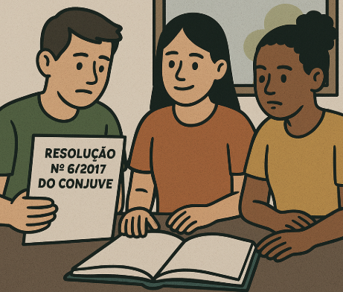
LEGITIMIDADE DOS
CONSELHOS DE POLÍTICAS PÚBLICAS
Os conselhos são criados por lei ou decreto e contam com um regimento interno próprio.
O regimento interno, elaborado pelos conselheiros, deve respeitar as normas de sua criação e deve definir como o conselho funciona: reuniões, votações, escolha da mesa diretora e outras normas.
O regimento interno deve ser revisado pelos conselheiros, periodicamente, para garantir regras claras e participação efetiva.
Notes:
Os conselhos de políticas públicas são regidos por normas que definem sua criação, composição, competências e funcionamento.
Essas regras devem estar previstas em lei ou decreto municipal, garantindo legitimidade e clareza na atuação.
Além disso, cada conselho deve elaborar seu próprio regimento interno, documento essencial que detalha como serão conduzidas as reuniões, votações, processos de escolha da mesa diretora e outras regras de organização.

Slide 10
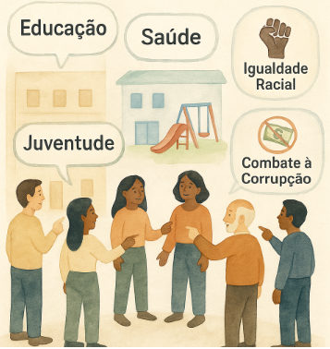
QUAL É O OBJETO DE CONTROLE?
O QUE O CONSELHO PODE OLHAR?
DO QUE O CONSELHO DEVE CUIDAR?
Cada conselho acompanha as ações públicas da política que representa!
Algumas políticas exigem a atuação de vários conselhos
Igualdade racial
Combate à corrupção
Juventude
Idosos
Trabalhar em parceria entre conselhos pode ser mais eficiente!
Notes:
Cada conselho tem como objeto de controle social as ações públicas vinculadas à política que representa:
O Conselho de Educação acompanha as políticas públicas voltadas à educação.
O Conselho de Saúde fiscaliza as ações da área da saúde.
O Conselho de Juventude monitora ações voltadas aos jovens, e assim por diante.
➡️ Algumas políticas, no entanto, devem ser acompanhadas por vários conselhos, como:
As políticas de promoção da igualdade racial
As ações de combate à corrupção e promoção da transparência
Por isso, trabalhar em parceria entre conselhos pode ser mais eficiente!
📝 Dica prática:
Como são muitas ações públicas a serem observadas, é importante o conselho definir critérios de priorização — escolher o que acompanhar em cada período.

Slide 11

SÃO MUITAS AÇÕES!
O QUE OLHAR?
Faça um planejamento para a atuação do conselho!
Escolha o que acompanhar em cada período
(defina critérios que ajudem a priorizar ações)
É essencial observar a efetividade da política pública!
Notes:
📝 Dica prática:
Como são muitas ações públicas a serem observadas, é importante o conselho definir critérios de priorização — escolher o que acompanhar em cada período.
E ao analisar qualquer ação pública, não basta verificar se ela existe: é essencial olhar se está funcionando de verdade — ou seja, observar a efetividade da política pública!.

Slide 12

O CONTROLE DA EFETIVIDADE DA POLÍTICA PÚBLICA
Efetividade da política pública é a capacidade de a ação governamental alcançar, de forma concreta e mensurável, a eliminação do problema ou da necessidade que motivou a aplicação dos recursos públicos.
Notes:
Sempre que for necessário definir prioridades no acompanhamento ou fiscalização da execução de uma política pública, o principal foco deve ser a verificação da efetividade da despesa. Em outras palavras, é fundamental analisar se o objetivo que justificou a aplicação dos recursos públicos foi de fato alcançado.
Mais do que conferir números ou etapas formais, é preciso avaliar se a ação pública gerou os resultados esperados para a sociedade, atendendo às necessidades que motivaram sua existência.
Nesse contexto, a maior contribuição do controle social está justamente no monitoramento da efetividade da despesa pública. Isso porque o controle social permite uma avaliação mais abrangente e próxima da realidade, já que pode contar com a participação de todos os cidadãos. Ao envolver quem vivencia diretamente os efeitos das políticas públicas, amplia-se a capacidade de identificar se os recursos públicos estão, de fato, gerando transformações positivas e atendendo às demandas coletivas.
A boa gestão dos recursos públicos se concretiza quando cada real investido contribui para transformar positivamente a realidade social a que se destina — e o controle social é aliado essencial nesse processo.

Slide 13
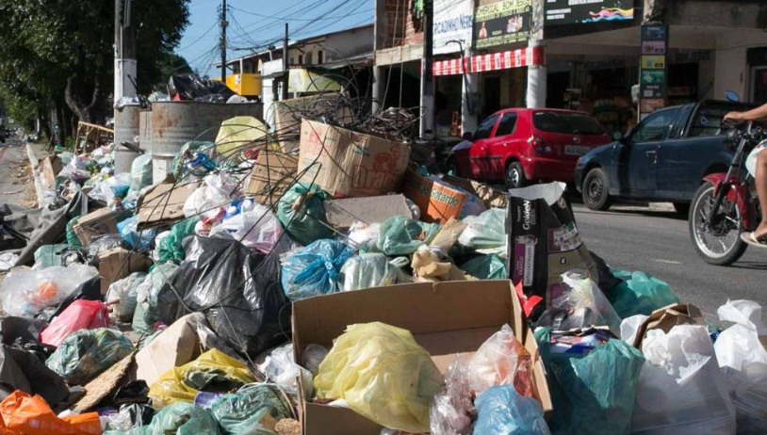
O CONTROLE DA EFETIVIDADE DA POLÍTICA PÚBLICA
Fonte: Foto: Kid Júnior Lixo acumulado em meio-feio da avenida Dom Almeida Lustosa, em Caucaia. Diário do Nordeste mai/2023

Slide 14
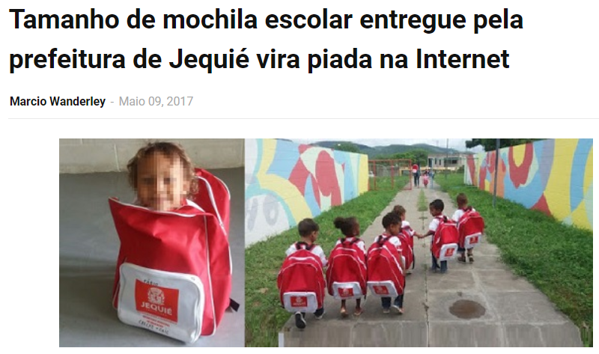
O CONTROLE DA EFETIVIDADE DA POLÍTICA PÚBLICA
https://g1.globo.com/bahia/noticia/tamanho-de-mochilas-escolares-entregues-a-alunos-de-creches-por-prefeitura-na-ba-vira-piada-na-internet.ghtml

Slide 15
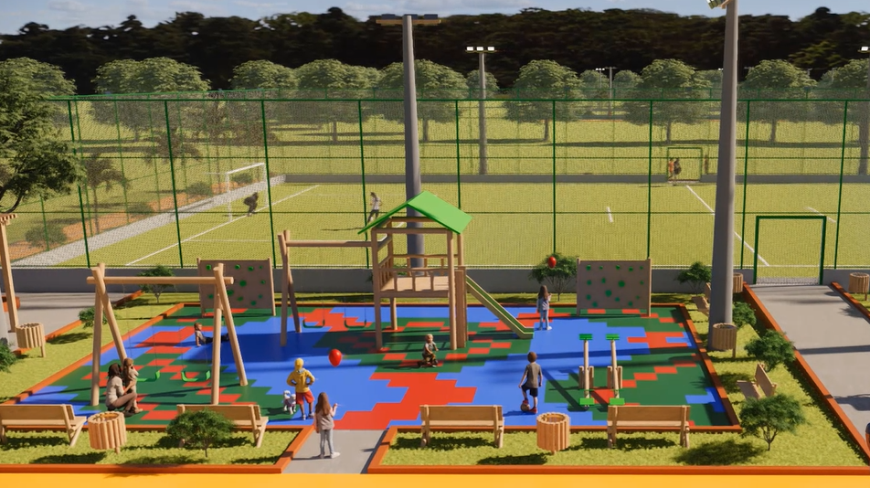
O CONTROLE DA EFETIVIDADE DA POLÍTICA PÚBLICA
Espaço Esportivo Comunitário (campo de futebol com grama sintética, meia quadra de esporte, pista de caminhada e parquinho infantil)
Ação do Plano Juventude Negra Viva – PJNV que tem a finalidade de enfrentar e reduzir a violência letal e as demais vulnerabilidades sociais, decorrentes do racismo, que afetam a juventude negra.

Slide 16
Para que o Conselho possa atuar é preciso:
  A transparência das ações;
  O acesso à informação, de forma simples e compreensível;
  A melhoria da relação governo-sociedade com interações baseadas na troca de informações e na corresponsabilização das ações.

Slide 17
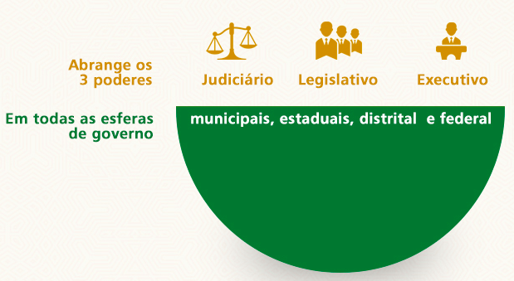
Instrumentos legais que auxiliam a atuação
do controle social
Leis Nacionais
Lei 12.527/2011 – Lei de Acesso à Informação (LAI)
Lei 13.460/2017 – Lei de Defesa do Usuário ao Serviço Público
Lei 13.726/2018 – Lei de Desburocratização e Simplificação
Notes:
O cidadão tem o direito garantido por lei de contar com canais formais de comunicação com o poder público, como a ouvidoria e o Serviço de Informação ao Cidadão (SIC). Esses direitos estão assegurados por duas legislações nacionais: a Lei nº 12.527/2011, conhecida como Lei de Acesso à Informação (LAI), e a Lei nº 13.460/2017, que trata da participação, proteção e defesa dos direitos dos usuários dos serviços públicos. Por serem leis de abrangência nacional, elas se aplicam a todos os poderes e níveis de governo, promovendo a padronização dos canais e facilitando o acesso e a atuação do cidadão em qualquer parte do país.
Citamos também a Lei nº 13.726/2018, conhecida como Lei da Desburocratização, tem relação direta com a plataforma gov.br no que se refere à redução de exigências burocráticas no acesso a serviços públicos e ao uso de meios digitais para simplificar a vida do cidadão.
Esta três leis devem auxiliar as interações entre o cidadão e o poder público, além de trazer procedimentos de proteção ao cidadão e mecanismos de controles sob a atuação do agente público.
Assim, mesmo quando o conselheiro tem acesso direto a representantes da gestão pública, é fundamental que as interações formais sejam registradas por meio dos sistemas oficiais disponíveis, como o sistema de ouvidoria e o Serviço de Acesso à Informação ao Cidadão. Esses canais garantem o protocolo das demandas, possibilitam o acompanhamento do andamento das solicitações e fortalecem a transparência e a rastreabilidade das ações do conselho. Além disso, o uso desses sistemas reforça a institucionalidade da atuação do conselheiro, protege seu posicionamento e contribui para a construção de um histórico formal das interações com o poder público.

Slide 18
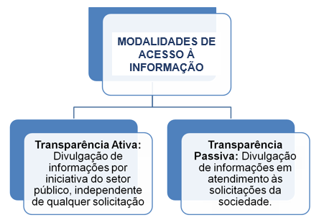
Lei 12.527/2011 – Lei de Acesso à Informação (LAI)
Comando central da Lei:
O ACESSO À INFORMAÇÃO É A REGRA. O SIGILO É A EXCEÇÃO.
Notes:
18

Slide 19


Lei 12.527/2011 – LAI
Dever do gestor público utilizar linguagem cidadã
Consequências pelo Descumprimento
d
d
Transparência Passiva
Transparência Ativa
LAI
Criação do Serviço de Acesso à Informação - SIC
Proteção ao solicitante - não exigir o motivo
Prazos para respostas 20 dias (+ 20 dias)
Recursos em 10 dias (análise em 5 dias)
...
Conteúdo mínimo (execução dos programas; recursos; licitações e contratos...)
Dados abertos (geração de relatórios);
...
Notes:
19
Requerimentos de Informações
Serão exigidas apenas a identificação do requerente e a especificação da informação desejada.
Vedadas exigências relativas aos motivos da solicitação.
Resposta imediata, se possível.
Prazo para resposta é de 20 dias, prorrogáveis por mais 10 (sempre mediante justificativa).
A busca e o fornecimento das informações é gratuito. (Apenas cópias poderão ser cobradas).

Slide 20

E COMO ANDA A TRANSPARÊNCIA DOS CONSELHOS?
CGU
A transparência dos atos e decisões dos conselhos fortalece o controle social.
Promover a ampla divulgação da atuação do conselho
definir canais de divulgação, formas, prazos, responsáveis pela publicidade/alimentação dos dados (sempre inclua a data de publicação)
Divulgar:
  identificação e contatos dos conselheiros
  reuniões e encontros (elaborar calendário e divulgar datas/horários/locais/assuntos/pautas)
  resultados (das reuniões, das ações etc)
Notes:
20
Requerimentos de Informações
Serão exigidas apenas a identificação do requerente e a especificação da informação desejada.
Vedadas exigências relativas aos motivos da solicitação.
Resposta imediata, se possível.
Prazo para resposta é de 20 dias, prorrogáveis por mais 10 (sempre mediante justificativa).
A busca e o fornecimento das informações é gratuito. (Apenas cópias poderão ser cobradas).

Slide 21
Lei 13.460/2017 – Lei de Defesa do Usuário ao Serviço Público
Conhecida também como Lei das Ouvidorias
Direitos e deveres dos usuários
Atribuições das Ouvidorias
Proteção aos dados pessoais do manifestante
Carta de Serviços aos usuários
Transparência da atuação da Ouvidoria.
Recebimento e resolução das manifestações dos usuários
...
Divulgar o padrão mínimo de qualidade do serviço público
A ouvidoria tem o dever de promover a participação do usuário na administração pública, em cooperação com outras entidades de defesa do usuário
(Art. 13, I)
Notes:
21
Reforçar as atribuições das ouvidorias voltadas para o controle
e participação social, bem como aprimoramento da gestão
e simplificação do atendimento prestado ao usuário.
Art. 13. As ouvidorias terão como atribuições precípuas, sem prejuízo de outras estabelecidas em regulamento específico:
I - promover a participação do usuário na administração pública, em cooperação com outras entidades de defesa do usuário;

Slide 22
Lei 13.460/2017 – Lei de Defesa do Usuário ao Serviço Público
Recebimento e resolução das manifestações dos usuários
✔️ Direito à manifestação em diversas formas
(sendo obrigatória a opção via internet e em sistemas)
✔️ Atendimento gratuito, acessível e simples
✔️ Protocolo de registro e possibilidade de acompanhar o andamento
✔️ Resposta clara em até 30 dias (prorrogável por mais 30 com justificativa)
✔️ Proteção contra retaliações ou discriminações
✔️ Ouvidorias obrigatórias e com responsabilidade de acompanhar providências
Notes:
22
Vantagens para o cidadão ao usar a ouvidoria (Lei nº 13.460/2017)
Direito à manifestação em diversas formas
O cidadão pode apresentar reclamação, denúncia, elogio, sugestão ou solicitação, conforme o art. 5º da lei.
Atendimento gratuito, acessível e simples
A ouvidoria deve garantir acesso facilitado, inclusive para pessoas com deficiência ou com dificuldades de letramento digital (arts. 6º e 9º).
Confirmação de recebimento e protocolo da manifestação
Ao registrar uma manifestação, o cidadão tem direito a receber número de protocolo, permitindo o acompanhamento do andamento do caso (art. 10, § 2º).
Prazos definidos para resposta
A administração tem prazo para responder: até 30 dias, prorrogável por mais 30 dias com justificativa (art. 10, § 1º).
Resposta clara e objetiva
A resposta da ouvidoria deve ser compreensível, com linguagem simples e acessível, respeitando o perfil do cidadão (art. 10, § 3º).
Proteção contra retaliações
O cidadão tem o direito de fazer sua manifestação sem sofrer retaliações ou discriminações, mesmo sendo servidor público (princípios do art. 6º).
Melhoria dos serviços públicos
As manifestações devem ser utilizadas para corrigir falhas e melhorar a qualidade dos serviços, promovendo mais eficiência e transparência (arts. 8º e 13).
Ouvidorias obrigatórias e com função ativa
Órgãos e entidades devem ter ouvidorias que recebam, analisem e encaminhem as manifestações, com competência legal para acompanhar e cobrar providências (art. 13).

Slide 23
LEI Nº 13.726/2018 - Lei de Desburocratização e Simplificação
Proíbe a administração pública exigir:
  Reconhecimento de firma
Autenticação de cópia de documento
O poder público tem o dever de promover a redução de exigências burocráticas no acesso a serviços públicos e aplicação de soluções tecnológicas que visem a simplificar a vida do cidadão.
Cuidado:
Simplificar não é informalizar!
Notes:
§ 3º Os órgãos e entidades integrantes de Poder da União, de Estado, do Distrito Federal ou de Município não poderão exigir do cidadão a apresentação de certidão ou documento expedido por outro órgão ou entidade do mesmo Poder, ressalvadas as seguintes hipóteses:
I - certidão de antecedentes criminais;
II - informações sobre pessoa jurídica;
III - outras expressamente previstas em lei.

Slide 24


Lei 12.527/2011
Lei 13.460/2017
Lei 13.726/2018
PORTAIS, SISTEMAS E PLATAFORMAS PARA O CONTROLE SOCIAL
INFORMAÇÕES SOBRE TRANSPARÊNCIA ATIVA E TRANSPARÊNCIA PASSIVA
www.gov.br/acessoainformacao/pt-br/assuntos
Conheça seu direito
Pedido de Informação
Recursos
Busca de Pedidos e Respostas
Transparência Ativa
Monitorando a LAI
Notes:
24

Slide 25

PORTAIS, SISTEMAS E PLATAFORMAS PARA O CONTROLE SOCIAL
Vídeo: Saiba como criar uma conta GOV.BR (https://www.youtube.com/watch?v=df95USfTtLA)
O acesso via gov.br é obrigatório para os serviços digitais providos pela administração federal.
Rede Nacional de Governo Digital (Rede GOV.BR): 1.958 municípios
(Fonte: https://www.gov.br/governodigital/pt-br/noticias/assinatura-gov-br-facilita-o-trabalho-de-gestores-estaduais-e-municipais - publicado em 23/06/2025)
Notes:
25

Slide 26

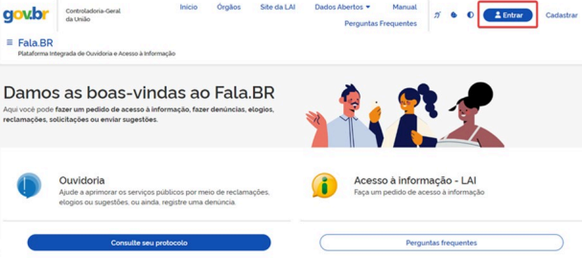
PORTAIS, SISTEMAS E PLATAFORMAS PARA O CONTROLE SOCIAL
Manifestação na ouvidoria
Pedido NO SIC
(pedido de acesso à informação
ou pedido de LAI)
OUTRO SISTEMA
Notes:
26

Slide 27

Para que o Conselho possa atuar é preciso:
  Transparência, acesso à informação, interações
Lei 12.527/2011 - LAI
Lei 13.460/2017
Lei 13.726/2018
Essas Leis trazem ferramentas que ajudam a dar força à atuação dos cidadãos e dos conselhos, garantindo visibilidade, transparência e resposta oficial do poder público

Slide 28
Definir o objeto do controle:
1º) Buscar as informações disponíveis nos portais e sistemas públicos (Transparência Ativa)
2º) Solicitar as informações ao gestor público via SIC (Transparência Passiva)
3º) Manifestações no canal de ouvidoria (Interação com o poder público (diálogos e registros caminham juntos)
Notes:
Os conselhos devem interagir diretamente com os gestores responsáveis pela execução das políticas públicas que acompanham — por meio de reuniões, visitas e articulações presenciais. No entanto, é essencial que essa atuação seja complementada pelo uso dos canais oficiais disponíveis para garantir que tudo fique devidamente registrado, protocolado e possa ser acompanhado formalmente.
O contato informal pode ser útil, mas sem registros oficiais, muitas contribuições dos conselhos se perdem, são desconsideradas ou sequer reconhecidas.
Por isso, é fundamental que conselheiros(as) saibam usar os instrumentos de interlocução previstos em lei:
O SIC (Serviço de Informação ao Cidadão), com base na Lei de Acesso à Informação (Lei nº 12.527/2011)
As ouvidorias públicas, conforme previsto na Lei nº 13.460/2017
Essas ferramentas ajudam a dar força institucional à atuação dos conselhos, garantindo visibilidade, transparência e resposta oficial do poder público.

Slide 29
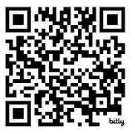
Como fazer um pedido NO SIC (pedido de acesso à informação ou pedido LAI)?
Como fazer uma manifestação na ouvidoria?
OUTRO SISTEMA
Veja o passo a passo: https://wiki.cgu.gov.br/index.php?title=Fala.BR_-_M%C3%B3dulo_Ouvidoria
A CGU continuará promovendo novas ações de interação com os participantes desse projeto, fortalecendo o diálogo permanente e o controle social ativo.
Notes:
29

Slide 30

Usar o Serviço de Acesso à Informação é seu direito e também uma forma de contribuir para a transparência e melhoria da gestão pública
Dicas para pedido de acesso à informação:
Se o órgão destinatário do seu pedido não utiliza o Fala.BR, procure na internet o SIC desse órgão
Caso não encontre o SIC, use o canal da Ouvidoria. Nesse caso, é importante que você inicie seu pedido fazendo referência à LAI.
Desmembre os pedidos por assunto ou setor destinatário ou objeto e registre cada um separadamente.
Use linguagem respeitosa (foque na informação)
Seja claro e objetivo (qual informação, de qual período, em que formato). O gestor não pode exigir a motivação, mas, em alguns casos, o conhecimento sobre a utilidade da informação pode contribuir para maior efetividade da resposta ao seu pedido.
Acompanhe o andamento do pedido pelo sistema ou pelo seu e-mail. Se a resposta for insatisfatória ou incompleta, entre com recurso no próprio sistema.
Notes:
30
Dicas para melhorar a efetividade ao usar a ouvidoria ou o SIC:
Você está exercendo seu direito e
contribuindo para a transparência, eficiência e
correção de falhas nos serviços públicos.

Slide 31
Usar a OUVIDORIA é seu direito e também uma forma de contribuir para a transparência e melhoria da gestão pública
Dicas para manifestação na Ouvidoria:
Faça um registro para cada tipo de manifestação
Seja claro e objetivo
(o que, quando, onde e quem)
Use linguagem respeitosa (foque no ato e não no ator)
Inclua provas, se tiver
(fotos, documentos etc)
Identifique o órgão (se for preciso, justifique o órgão escolhido)
Acompanhe o andamento (Acesse o sistema ou veja seu e-mail cadastrado, para ver as respostas e prazos de retorno)
Se for denúncia, você pode fazer de forma anônima
(Mas lembre-se: manifestações identificadas permitem contato para esclarecimentos e envio de resposta ao manifestante).
Notes:
31
Dicas para melhorar a efetividade ao usar a ouvidoria ou o SIC:
Você está exercendo seu direito e
contribuindo para a transparência, eficiência e
correção de falhas nos serviços públicos.

Slide 32


Chegamos ao final dessa Videoaula!
Você receberá por e-mail um formulário para avaliar esta Videoaula e enviar suas dúvidas
💬 Dúvidas?
Todas as dúvidas serão respondidas e disponibilizadas no site projeto.
Próxima ação do Projeto:
📢 Videoaula 2
Em breve enviaremos o link de acesso para seu e-mail!
Agradecemos a todos vocês!
Compartilhe o link com outras pessoas!
Controladoria-Geral da União - CGU

